Slide 1
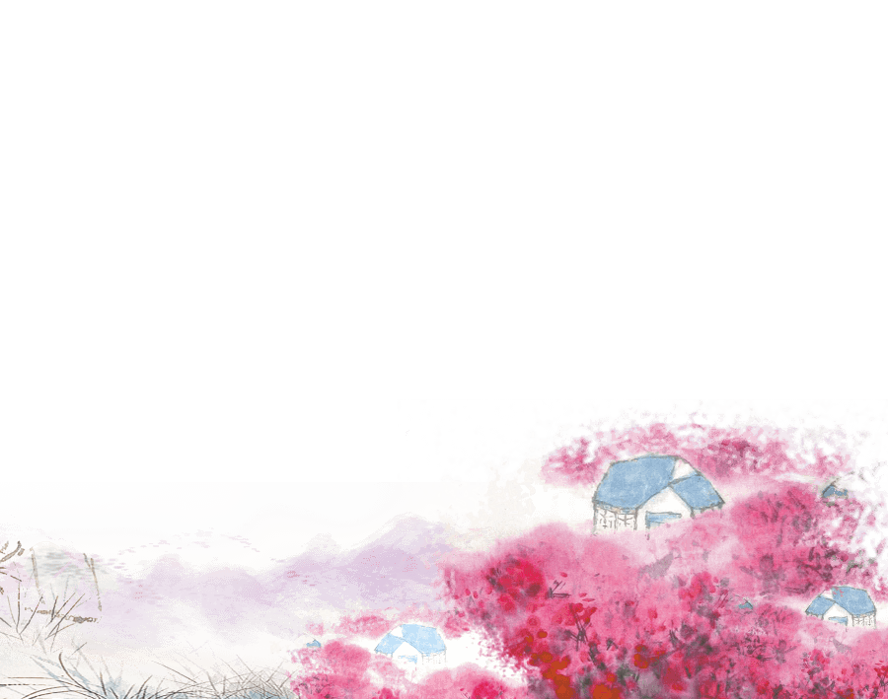





Slide 2


1. Vị trí địa lý

Slide 3
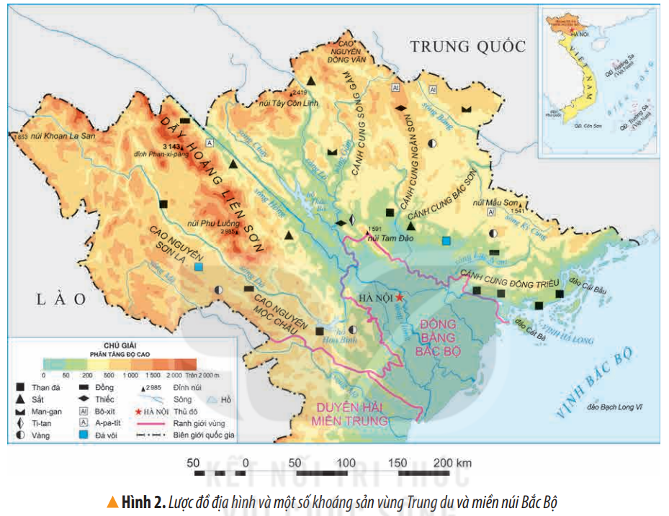
Đọc thông tin và quan sát hình 2, em hãy xác định vị trí của vùng Trung du và miền núi Bắc Bộ trên lược đồ.
Vị trí vùng Trung du và miền núi Bắc Bộ
Các vùng tiếp giáp với vùng Trung du và miền núi Bắc Bộ
Các quốc gia tiếp giáp với vùng Trung du và miền núi Bắc Bộ

Slide 4




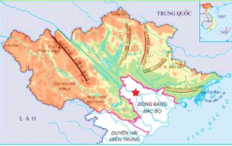
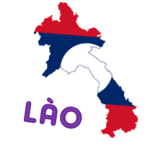








Vùng Trung du và miền núi Bắc bộ
Notes:
Hương Thảo: Zalo 0972.115.126. Các nick khác đều là giả mạo, ăn cắp chất xám

Slide 5
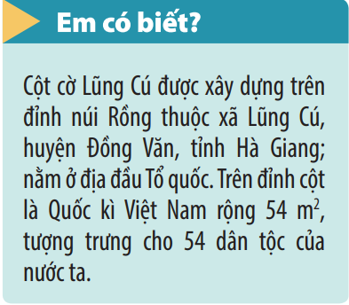
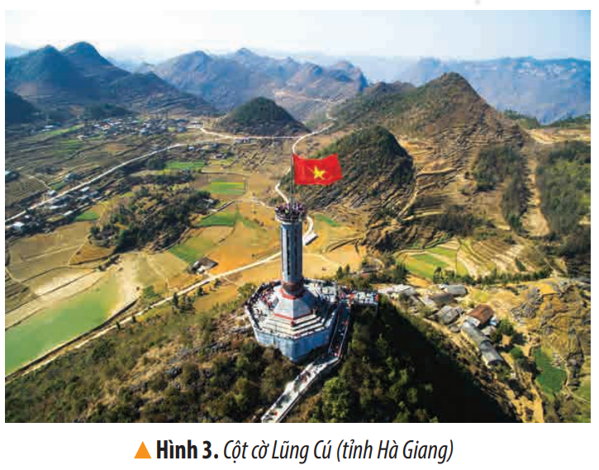

Slide 6
2. Đặc điểm thiên nhiên

Slide 7

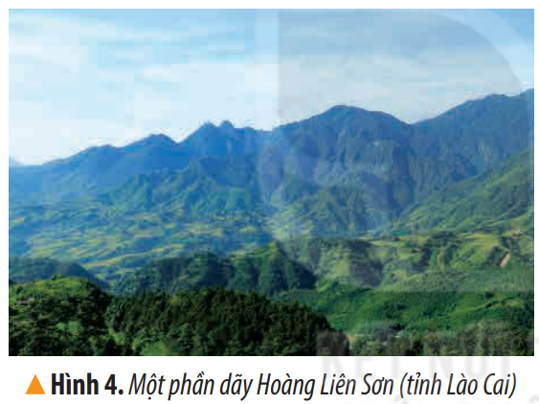
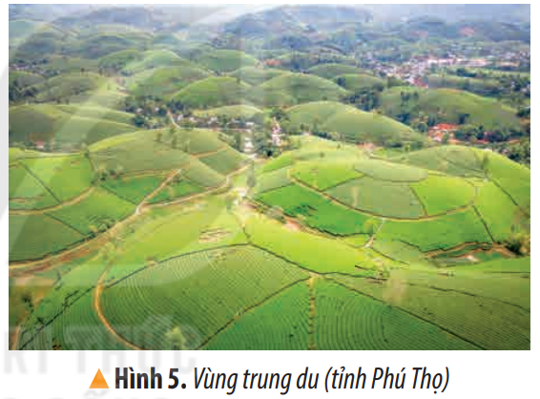
a) Địa hình
Đọc thông tin và quan sát các hình 2, 4, 5, em hãy
- Xác định trên lược đồ: dãy núi Hoàng Liên Sơn, đỉnh Phan-xi-păng và cao nguyên Mộc Châu.
- Mô tả đặc điểm chính của địa hình ở vùng Trung du và miền núi Bắc Bộ.

Slide 8

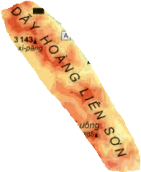


- Xác định trên lược đồ: dãy núi Hoàng Liên Sơn, đỉnh Phan-xi-păng và cao nguyên Mộc Châu.
Dãy núi Hoàng Liên Sơn
Đỉnh Phan-xi-păng
Cao nguyên Mộc Châu

Slide 9
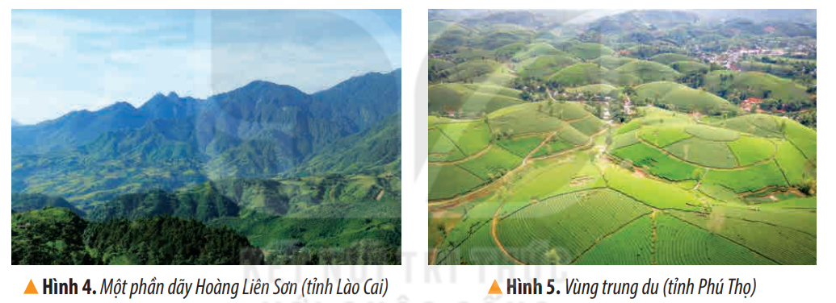
Mô tả đặc điểm chính của địa hình ở vùng Trung du và miền núi Bắc Bộ.
Vùng Trung du và miền núi Bắc Bộ có địa hình chủ yếu là đồi núi.

Slide 10
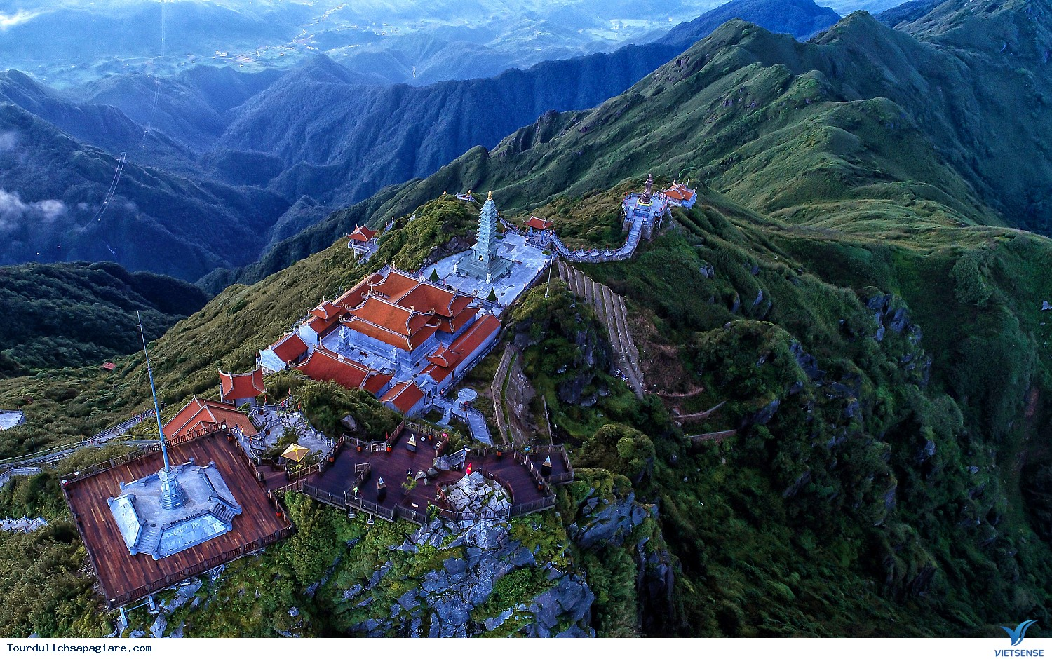
Tại đây có nhiều dãy núi lớn, trong đó Hoàng Liên Sơn là dãy núi cao và đồ sộ nhất nước ta, đỉnh cao nhất là Phan-xi-păng (3 143 m).

Slide 11

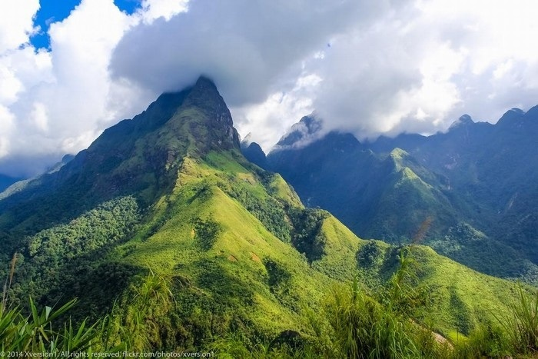
Các dãy núi lớn ở vùng Trung du và miền núi Bắc Bộ
Núi Phu Luông
Núi Tây Côn Lĩnh

Slide 12
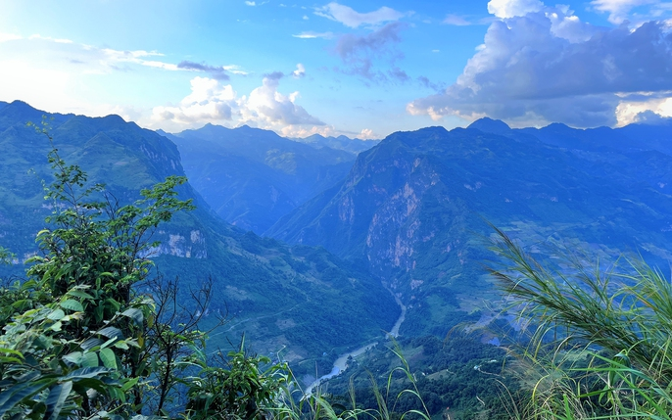
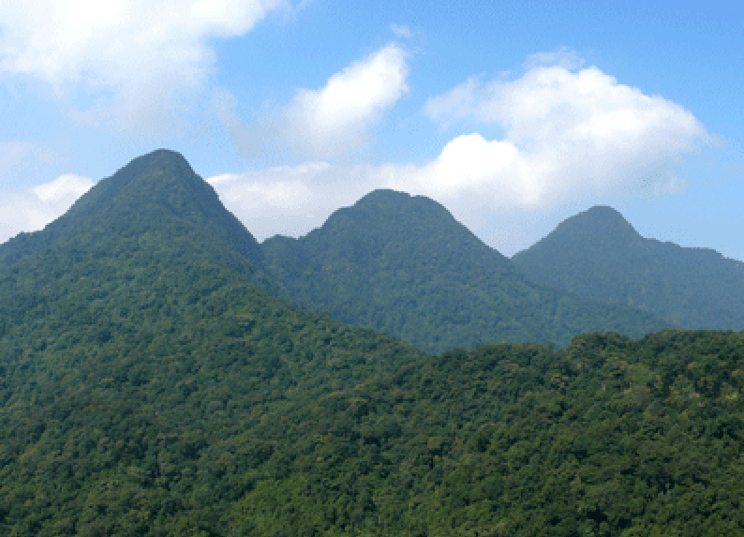
Núi Khoan La San
Núi Tam Đảo

Slide 13
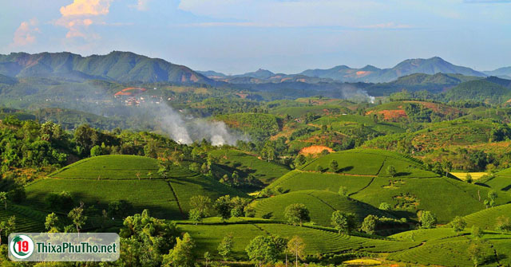
Trong vùng còn có một số cao nguyên và vùng đồi thấp. Các đồi có đặc điểm đỉnh tròn, sườn thoải, nằm ở nơi chuyển tiếp giữa vùng núi và đồng bằng, được gọi là vùng trung du.

Slide 14

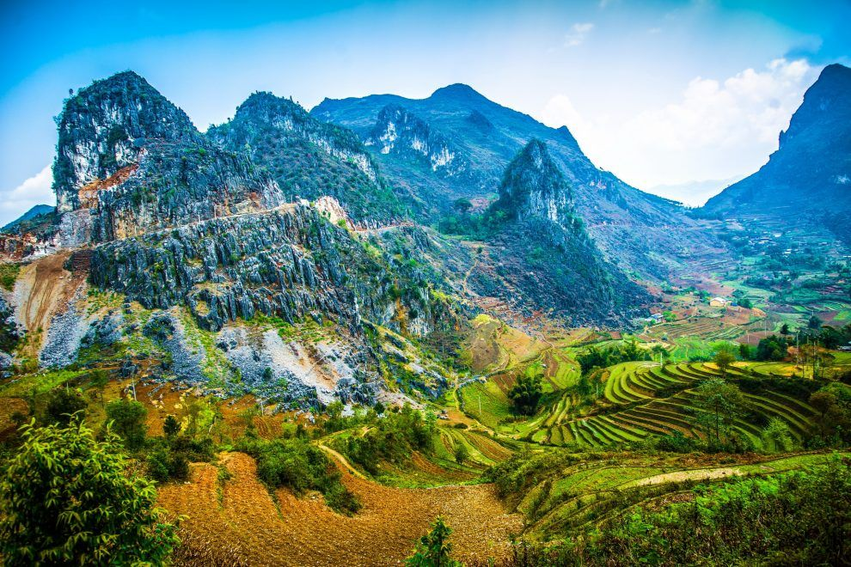
Các cao nguyên lớn ở vùng Trung du và miền núi Bắc Bộ
Cao nguyên Mộc Châu
Cao nguyên Đồng Văn

Slide 15
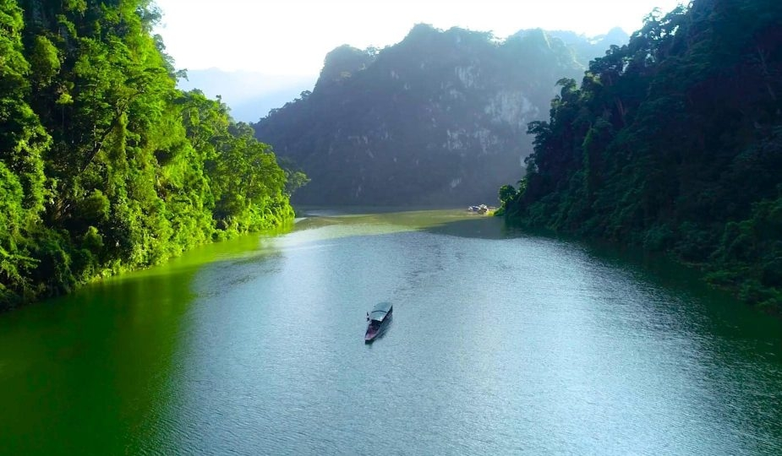

Ở vùng Trung du và miền núi Bắc Bộ còn có các dãy núi hình vòng cung: Sông Gâm, Ngâm Sơn, Bắc Sơn, Đông Triều
Sông Gâm
Đông Triều

